Slide 1


Slide 2
توجيهات تنظيمية لتدبير حصص الأسبوع الخامس
تخصص الحصص لأنشطة المراجعة والتوليف؛
بالموازاة مع انشغال المتعلمين بأنشطة المراجعة يتم تمرير روائز الطلاقة و التحدث فرديا؛
يمرر الأستاذ(ة) 5 إلى 6 متعلمين خلال كل حصة بما يضمن استكمال التمرير خلال الأسبوع؛
تمرر روائز الطلاقة و التحدث خلال جلسة واحدة؛
بالنسبة للمتعلمين في وضعية إعاقة يكيف الأستاذ(ة) روائز الطلاقة و التحدث حسب نوع القصور؛
تصحح أنشطة المراجعة والتوليف بشكل جماعي؛
قبل الشروع في تقويم الطلاقة والتحدث يتم فصل الحاسوب عن المسلاط؛

Slide 3






تعيين تلميذ(ة) للإجابة
توجيهات و شرح التعليمات
عرض فيديو
المرور بين الصفوف للمساعدة و تصحيح الإنجازات
عمل في ثنائيات
نهاية الشريط، المرور إلى الشريحة الموالية.

Slide 4

تنظيم حصص الأسبوع السادس
اليوم 4 -
اليوم1 -
تقويم الطلاقة والتحدث
أنشطة المراجعة والتوليف ( الإملاء – الإنتاج الكتابي).
تقويم الطلاقة والتحدث
أنشطة المراجعة والتوليف ( المعجم والأساليب)
اليوم 5 -
اليوم 2 -
تقويم الطلاقة والتحدث
أنشطة المراجعة والتوليف (الإنتاج الكتابي).
تقويم الطلاقة والتحدث
أنشطة المراجعة والتوليف ( فهم المقروء)
اليوم 6 -
اليوم 3 -
تقويم الطلاقة والتحدث
القراءة الإثرائية.
تقويم الطلاقة والتحدث
أنشطة المراجعة والتوليف ( التراكيب والصرف والتحويل).
Révision
Lecture offerte

Slide 5



هيكلة حصة اليوم الثاني
01 - أنشطة المراجعة والتوليف / تقويم الطلاقة والتحدث
فهم المقروء (1)
02 - أنشطة المراجعة والتوليف / تقويم الطلاقة والتحدث
فهم المقروء (2)
تقويم مكتسبات المرحلة 2

Slide 6


افتتاح الحصة
افتتاح الحصة
ترحيب

Slide 7

مرحبا بكم ، سنبدأ حصة اللغة العربية.
اختــتام الحــصة
فهم المقروء
افتتاح الحصة

Slide 8


ضعوا اللوحة والكراسة في القمطر
اختــتام الحــصة
فهم المقروء
افتتاح الحصة

Slide 9
فهم المقروء
الفهم:
الفهم الصريح والفهم الضمني
مراجعة وتوليف
الفهم :
تحديد الأفكار الرئيسة لنص مقروء
مراجعة وتوليف

Slide 10

خلال هذه الحصة نتذكر استراتيجيات الفهم من خلال تحديد الأفكار الرئيسة.
اختــتام الحــصة
فهم المقروء
افتتاح الحصة
تَحْديدُ أَفْكارِ ٱلنَّصِّ ٱلرَّئيسَةِ.

Slide 11
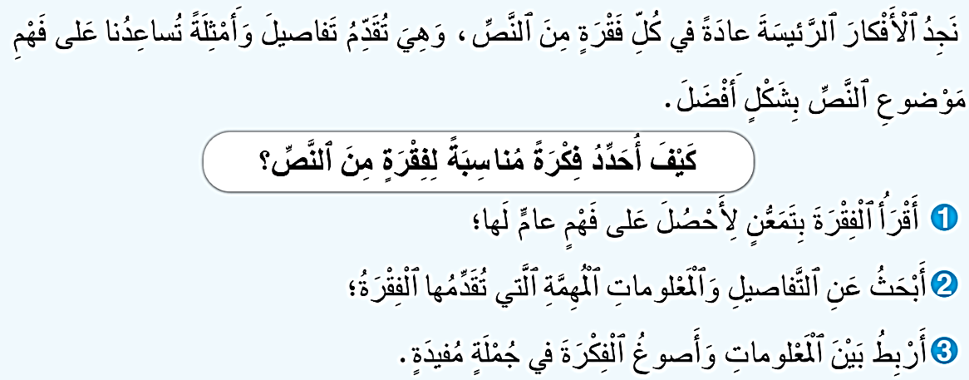
من يقرأ؟
اختــتام الحــصة
فهم المقروء
افتتاح الحصة

Slide 12
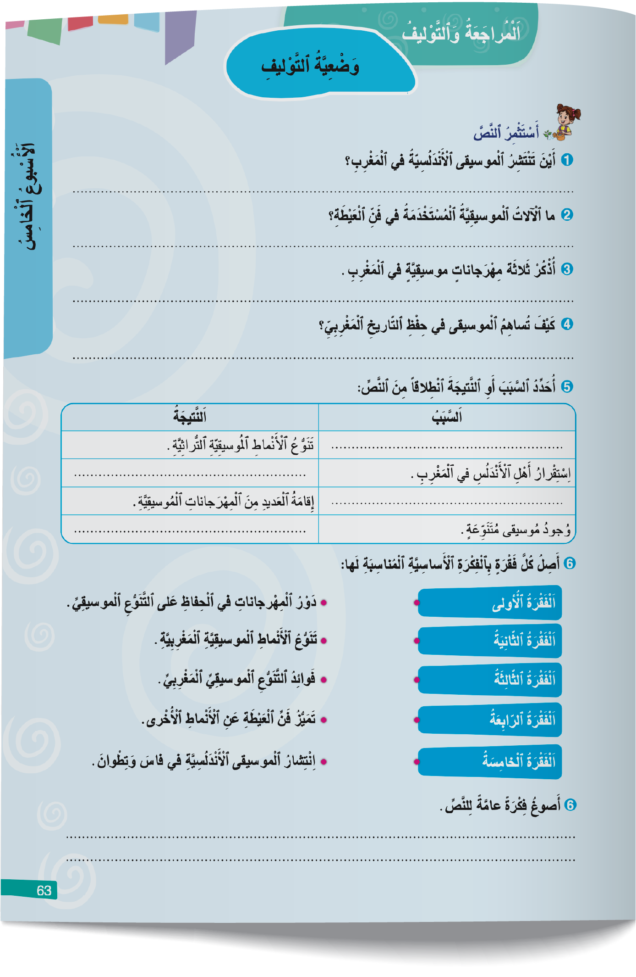
خذوا كراساتكم. سننجز أسئلة الفهم الواردة في الصفحة 63.
اختــتام الحــصة
فهم المقروء
افتتاح الحصة

Slide 13
أمامكم 30 دقيقة للإنجاز. أثناء ذلك سأنادي على 6 منكم للتقويم الشفوي.
اختــتام الحــصة
فهم المقروء
افتتاح الحصة

Slide 14

يتم فصل جهاز الحاسوب عن المسلاط.

Slide 15


Slide 16
رائز الطلاقة

Slide 17
موجهات تمرير رائز الطلاقة
يجلس المتعلم في وضعية تمكنه من القراءة في الحاسوب؛
يظهر الأستاذ(ة) على شاشة الحاسوب فقرة القراءة ( mode diaporama)؛
تمنح 30 ثانية للمتعلم للاطلاع على الفقرة قبل الانطلاق في القراءة؛
إذا تدارك المتعلم (دون أي مساعدة) وصحح الكلمة، لا يحتسب خطأ؛
يتم تسجيل عدد الكلمات المقروءة وعدد الأخطاء التي ارتكبها المتعلم في المكان المناسب على شبكة التفريغ؛
يتم تنقيط الطلاقة وفق سلم تنقيط على 10؛
تسجل نتيجة المتعلم في الطلاقة مباشرة على الشبكة وفق معايير التصحيح؛

Slide 18
معايير تصحيح الطلاقة
3ن | قرأ الفقرة باسترسال تام مع احترام تام لعلامات الترقيم. | الاسترسال
2ن | قرأ الفقرة باسترسال مع تعثرين في بعض الجمل.
1ن | لم يقرأ الفقرة باسترسال : قراءة متقطعة – تهجئة الكلمات
5ن | ارتكب أقل قطعا من 5 أخطاء. | الدقة
4ن | ارتكب ما بين 5 و8 أخطاء.
3ن | ارتكب ما بين 9 و12 خطأ.
2ن | ارتكب أكثر من 12 خطأ
2ن | قراءة معبرة بنبر و تنغيم مناسب. | التعبيرية
1ن | قراءة معبرة نسبيا.
0ن | قراءة غير معبرة.

Slide 19
مُنْذُ طُفولَتِهِ، وَجَدَ كَريمٌ في ٱلْمَسْرَحِ ضالَّتَهُ. كانَ يَرْتَدي أَقْنِعَةً بَسيطَةً وَيَتَحَوَّلُ إِلى شَخْصِيّاتٍ شَتّى تَقولُ عَنْهُ مَا لا يَجْرُؤُ عَلى قَوْلِهِ. تارَةً يُجَسِّدُ بَطَلاً مِقْداماً فَيَطْفو عَلى وَجْهِهِ إِشْراقٌ حَقيقِيٌّ، وَتارَةً يُؤَدّي دَوْرَ مَغْلوبٍ عَلى أَمْرِهِ فَتَنِمُّ دُموعُهُ عَنْ حُزْنٍ دَفينٍ. وَمَعَ ٱلْأَيّامِ، أَدْرَكَ أَنَّ ٱلْخَشَبَةَ لَيْسَتْ مُجَرَّدَ مَكانٍ لِلتَّمْثيلِ، بَلْ فَضاءٌ رَحْبٌ يَسَعُ كُلَّ ما ضاقَتْ بِهِ نَفْسُهُ.

Slide 20
وضعية تقويم التحدث

Slide 21
موجهات تمرير رائز التحدث
يظهر الأستاذ(ة) وضعية التحدث على شاشة الحاسوب؛
تمنح 30 ثانية للمتعلم لقراءة الوضعية وفهم التعليمة؛
تخصص دقيقتان على الأكثر لكل متعلم لأخذ الكلمة ؛
تكون كل الإجابات باللغة العربية الفصيحة؛
يتم تنقيط التحدث وفق سلم تنقيط على 10؛
يتم تسجيل نتيجة كل متعلم في شبكة التفريغ فور انتهاء التحدث وفق معايير التصحيح؛

Slide 22
معايير تصحيح وضعية التحدث
الرمز | المؤشرات |  | التنقيط
PO2 | التعبير عن مشاعره حين فوجئ بالحفلة | تركيب ثلاث جمل للتعبير عن مشاعره. | 3ن | من 0 إلى 3
 |  | تركيب جملتين للتعبير عن مشاعره. | 2ن
 |  | تركيب جملة واحدة فقط. | 1ن
 | التعبير عن الشكر و الامتنان | تقديم ثلاث عبارات مناسبة. | 3ن | من 0 إلى 3
 |  | تقديم عبارتين مناسبتين. | 2ن
 |  | تقديم عبارة واحدة مناسبة. | 1ن
 | التحدث باسترسال. | ثلاثة توقفات على الأكثر (10 ثوان لكل توقف). | 2ن | من0 إلى 2
 |  | أكثر من أربعة توقفات. | 1ن
 | عدم ارتكاب أخطاء لغوية. | 4 أخطاء على الأكثر. | 2ن | من 0 إلى 2
 |  | أكثر من 5 أخطاء | 1ن
المجموع |  |  |  | 10

Slide 23
فاجَأَتْكَ عائِلَتُكَ بِحَفْلَةٍ رائِعَةٍ بِمُناسَبَةِ نَجاحِك، وَحَضَرَ أَشْخاصٌ لَمْ تَتَوَقَّعْ حُضورَهُمْ كَجَدَّتِك ٱلْقادِمَةِ مِنْ بَعِيدٍ أَوْ صَديقٍ عَزيزٍ/ صَديقَةٍ عَزيزةٍ.
تَحَدَّثْ عَنْ تِلْكَ ٱللَّحْظَةِ :
بمَاذَا أَحْسَسْتَ حِينَ فوجِئْتَ بِهِمْ؟ " 3جُمَلٍ"
عَبِّرْ لَهُمْ عَنْ شُكْرِكَ وَٱمْتِنانِكَ؟ "3 عِباراتٍ"

Slide 24
دعم ومعالجة

Slide 25
انتبهوا الآن. سنصحح إنجازاتكم.
اختــتام الحــصة
فهم المقروء
افتتاح الحصة

Slide 26
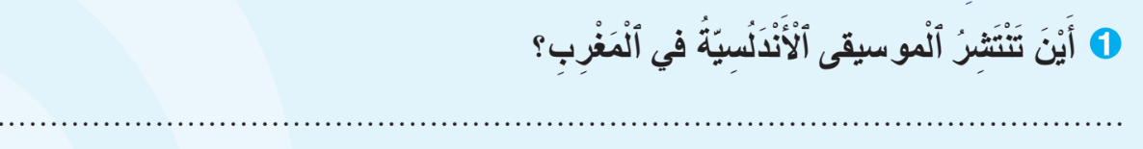
من يقرأ السؤال الأول ؟ من يقرأ جوابه؟ هل أنتم متفقون؟ أين ورد الجواب في النص؟
اختــتام الحــصة
فهم المقروء
افتتاح الحصة

Slide 27
صححوا.
اختــتام الحــصة
فهم المقروء
افتتاح الحصة
تَنْتَشِرُ ٱلْموسيقى ٱلْأَنْدَلُسِيَّةُ في فاسَ، وَتِطْوانَ، وَٱلرِّباطِ، وَسَلا، وَوَجْدَةَ ...

Slide 28
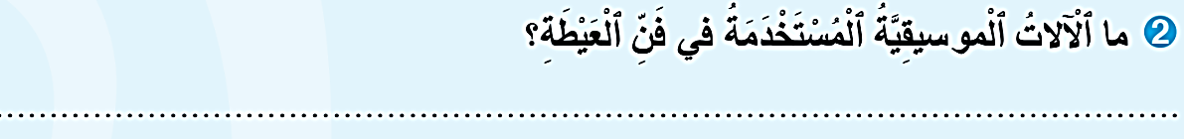
من يقرأ السؤال الثاني ؟ من يقرأ جوابه؟ هل أنتم متفقون؟ أين ورد الجواب في النص؟
اختــتام الحــصة
فهم المقروء
افتتاح الحصة

Slide 29
صححوا.
اختــتام الحــصة
فهم المقروء
افتتاح الحصة
اَلْآلاتُ ٱلْموسيقِيَّةُ ٱلْمُسْتَخْدَمَةُ في فَنِّ ٱلْعَيْطَةِ هيَ ٱلطَّبْلُ، وَٱلْمِزْمارُ، وَٱلْكَمانُ.

Slide 30
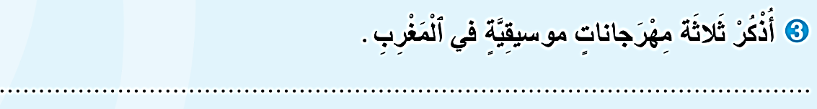
من يقرأ السؤال الثالث ؟ من يقرأ جوابه؟ هل أنتم متفقون؟ هل ورد الجواب في النص؟
اختــتام الحــصة
فهم المقروء
افتتاح الحصة

Slide 31
صححوا.
اختــتام الحــصة
فهم المقروء
افتتاح الحصة
مِهْرَجانُ مَوازين، مِهْرَجانُ تيميتار، وَمِهْرَجانُ كْناوَة...

Slide 32
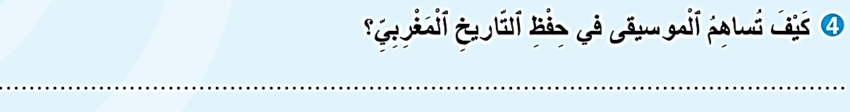
من يقرأ السؤال الرابع ؟ من يقرأ جوابه؟ هل أنتم متفقون؟ هل ورد الجواب في النص؟
اختــتام الحــصة
فهم المقروء
افتتاح الحصة

Slide 33
صححوا.
اختــتام الحــصة
فهم المقروء
افتتاح الحصة
تُساهِمُ ٱلْموسيقى في حِفْظِ ٱلتّاريخِ ٱلْمَغْرِبِيِّ عَنْ طَريقِ نَقْلِ ٱلْقِصَصِ وَٱلْأَحْداثِ ٱلتّاريخِيَّةِ، وَٱلتَّعْبير عَنِ ٱلْهُوِيَّةِ ٱلْوَطَنِيَّةِ

Slide 34
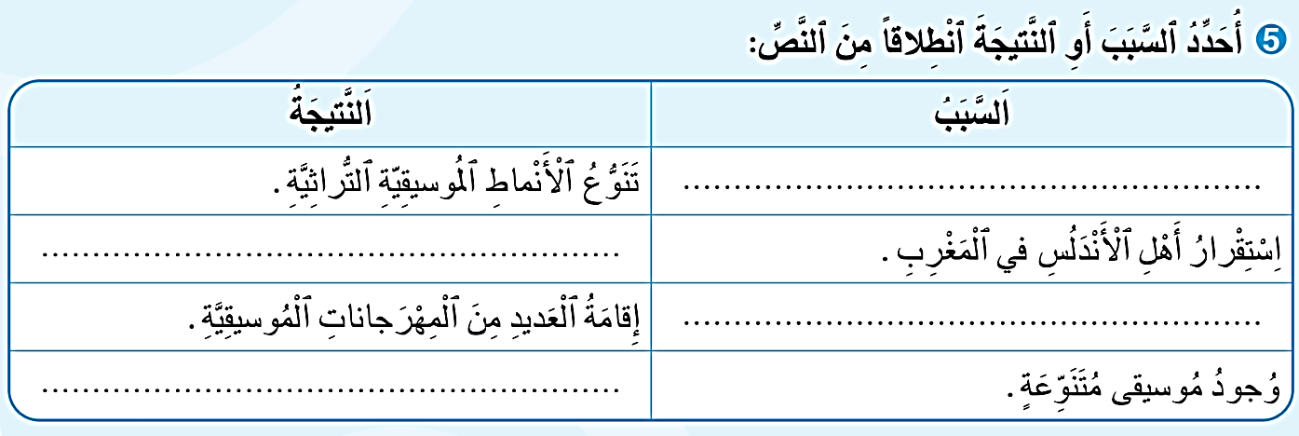
من يقرأ السؤال الخامس ؟ من يقرأ جوابه؟ هل أنتم متفقون؟ هل ورد الجواب في النص؟
اختــتام الحــصة
فهم المقروء
افتتاح الحصة

Slide 35
صححوا
اختــتام الحــصة
فهم المقروء
افتتاح الحصة
غِنى ٱلْإِبْداعِ ٱلْفَنِّيِّ في ٱلْمَغْرِبِ مُنْذُ ٱلْقِدَمِ.
ٱنْتِشارُ ٱلْمُوسيقَى ٱلْأَنْدَلُسِيَّةِ في ٱلْمَغِْرِبِ.
تَعْزيزِ ٱلْوَعْيِ بِٱلتّاريخِ وَٱلْقِيَمِ ٱلثَّقافِيَّةِ...
تَنَوُّعُ وَغِنى ٱلتُّراثِ ٱلثَّقافِيِّ وَٱلْحَضاريِّ.

Slide 36
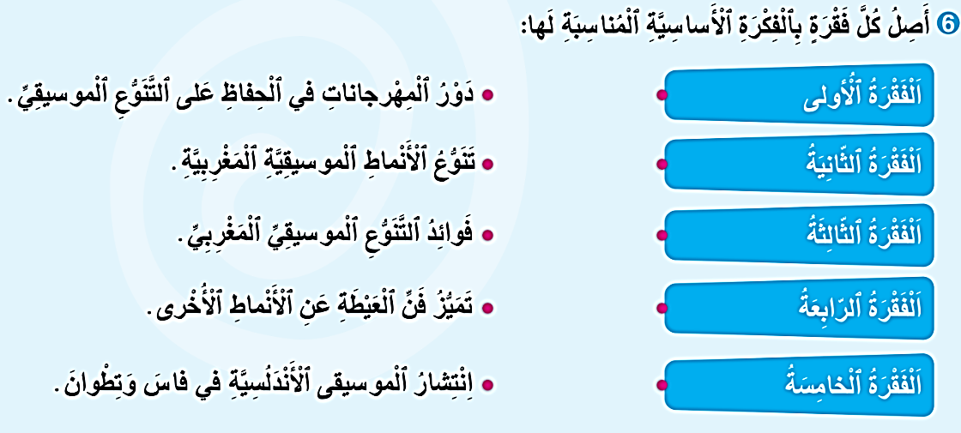
من يقرأ السؤال السادس ؟ من يقرأ جوابه؟ هل أنتم متفقون؟
اختــتام الحــصة
فهم المقروء
افتتاح الحصة

Slide 37
صححوا
اختــتام الحــصة
فهم المقروء
افتتاح الحصة

Slide 38
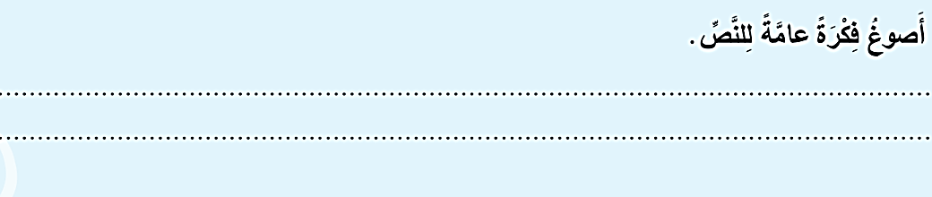
من يقرأ السؤال الأخير ؟ من يقرأ جوابه؟ هل أنتم متفقون؟
اختــتام الحــصة
فهم المقروء
افتتاح الحصة

Slide 39
إليكم مقترحا للتصحيح. من يقرأ؟
اختــتام الحــصة
فهم المقروء
افتتاح الحصة
تَنَوُّعُ ٱلْأَنْماطِ ٱلْموسيقِيَّةِ في ٱلْمَغْرِبِ وَ دَوْرُها في حِفْظِ ٱلتُّراثِ ٱلثَّقافِيُِ وَتَعْزيزِ ٱلْهُوِيَّةِ ٱلوَطَنِيَّةِ ٱلْمَغْرِبِيَّةِ وَٱلتَّنْمِيَّةِ.

Slide 40
اختتام الحصة

